Slide 1
Smart Locking System with Capacitive Sensor
Antoni
Mahardianto Yudha Bestari
Muhammad Rizqi Kautsar

Slide 2
Latar Belakang
Kecanggihan sebuah sistem pengunci pada Smart Car
Peningkatan keamanan sebuah mobil dengan manipulasi sistem pengunci yang menggunakan capacitive sensor.

Slide 3
Skenario
Sebuah perusahaan perangkat semikonduktor dan mikroprosesor ingin membuat sebuah sistem pintar sederhana yang menambah sekaligus menggantikan sistem keamanan konvesional pada mobil. Maka dibuatlah sebuah sistem pengaman dengan menggunakan Capacitive Sensor untuk membuka kunci dari mobil tersebut. Sistem ini memiliki dua buah kondisi, yaitu satu kondisi sistem berada didalam mobil untuk membuat satu saved pattern yang digunakan sebagai pattern password, kondisi kedua adalah sistem yang berada diluar yang berfungsi sebagai unlock pattern untuk membuka kunci pintu.
Pada awal sistem ini bekerja, sudah terdapat pattern default dari developer yang nantinya dapat diganti lagi sesuai keinginan user. User hanya dapat menyimpan sebuah pattern sehingga jika ada user lain yang ingin masuk harus mengetahui pattern awal yang telah disetting.
Jika ada pengguna yang diduga ingin mencuri mobil dengan cara melakukan brute force pada pattern, apabila sebanyak lima kali pencuri atau user lain gagal mencoba maka sistem akan mengeluarkan notifikasi berupa alarm yang berbunyi dari sistem tersebut.

Slide 4
Alat dan Bahan
Kapasitif Touch Panel
ARM M0 pada Nuvoton
Buzzer
Button
Door Locks
Android

Slide 5
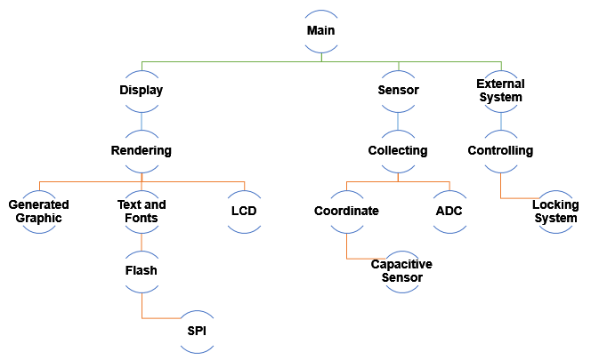
Arsitektur Diagram

Slide 6
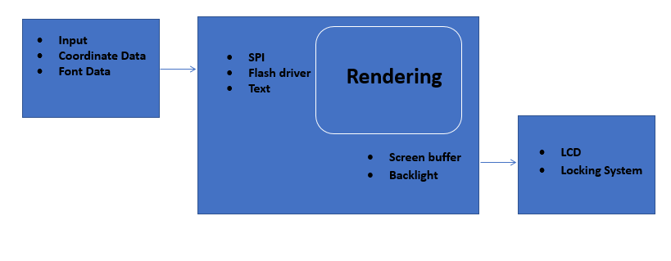

Slide 7
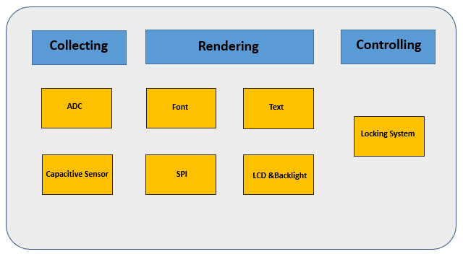

Slide 8
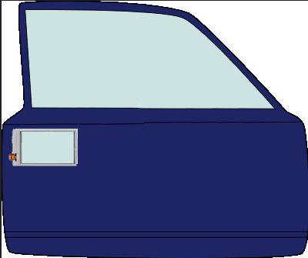
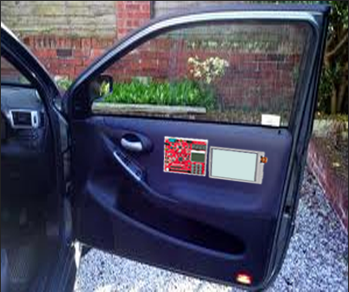
Design

Slide 9
Cara Kerja
Sistem Save Pattern
Pada saat sistem pertama kali dijalankan, akan terdapat pattern default yang diberikan developer. User nantinya dapat melakukan setting dan menyimpan pattern yang diinginkan, hanya akan ada satu pattern yang akan tersimpan dan digunakan dalam sistem.
Sistem Unlock Pattern
Prinsip sistem unlock adalah mencocokkan setiap nilai elemen yang telah disimpan dengan nilai elemen yang baru diambil dari touch panel unlock, bila nilai-nilai ini sama maka pintu akan terbuka.

Slide 10
Kesimpulan
Jadi, pada proyek ini, kami mencoba membuat sebuah prototype smart locking system dengan menggunakan capacitive sensor. Yang bertujuan untuk meningkatkan tingkat keamanan dan kenyamanan pengguna mobil, karena sistem ini akan menggabungkan locking system konvensional, handle pintu dan alarm.

